Slide 1

Producción de Películas: Inversión Vs. Ganancias
¿Cuánto incide el presupuesto invertido para que una película tenga altas ganancias?
Autoras:
Natalia GArzon
Pamela Casis

Slide 2

AGENDA
01
Contexto y Audiencia
02
Hipótesis/Preguntas de Interés
03
Metadata
04
Análisis Exploratorio
05
Insights y Recomendaciones

Slide 3
Contexto empresarial:
A través de las últimas décadas el cine ha ido evolucionando, la calidad e inversión en las producciones varía según el país, su género, el director y actores, la evolución de la industria reúne un conjunto de varios factores para producir películas exitosas; dentro de estos factores está el presupuesto invertido y los ingresos en taquilla, de allí las ganancias, la cantidad de likes en redes sociales como Facebook, que tan afamados son los directores y los actores dentro del medio, y por supuesto el género.
Contexto analítico:
La información completa de las películas se obtiene en archivo CSV, que contiene detalles sobre cada película,título,año de estreno,país de origen,género,nombre del director,idioma,likes en redes sociales tanto para actores como directores y película en general, etc.
https://www.kaggle.com/
Se sugiere complementar el análisis con información obtenida de las siguientes API´s:
Api de IMDb: https://rapidapi.com/blog/imdb-api-python/
https://www.boxofficemojo.com/year/world/
Audiencia
Este proyecto va dirigido a inversores, clientes de la industria y plataformas de streaming cinematográfica que participan y tienen negocios en está industria con el fin de orientar y dar información que les brinde herramientas para una mejora en la toma de decisiones.
CONTEXTO Y
AUDIENCIA
‹#›
Notes:
Contexto: Contexto del proyecto (I.e motivación, situación general del problema, etc.)
Audiencia: esto es para que los lectores sepan de primera mano si este es un proyecto que puede beneficiarles.

Slide 4
Preguntas principales o primarias
¿Cuánto incide el presupuesto invertido para que una película tenga altas ganancias?
¿En qué tipo de Películas Invertir?
Preguntas secundarias (nos ayudaran a contestar las principales)
¿Cuáles son las 5 películas que han tenido más presupuesto y más ganancias?
¿Cuál es el top 10 del director(a) y actor/actriz que han participado en películas con mayor ganancias?
¿Existe una relación directa entre el presupuesto invertido y la ganancia de una película a lo largo de los años?
¿Invertir más dinero en una película garantiza mayor ganancia?
¿A medida que pasan los años aumenta la cantidad de estrenos de películas?
¿Cuáles son los 5 géneros cinematográficos que más ganancias han obtenido?
¿Cuáles son los 5 géneros cinematográficos que más presupuesto han invertido?
¿A mayor duración de una película mayor presupuesto invertido?
¿A mayor Likes más ganancias?
¿A mayor IMDb Score más ganancias?
PREGUNTAS DE
INTERÉS
‹#›

Slide 5



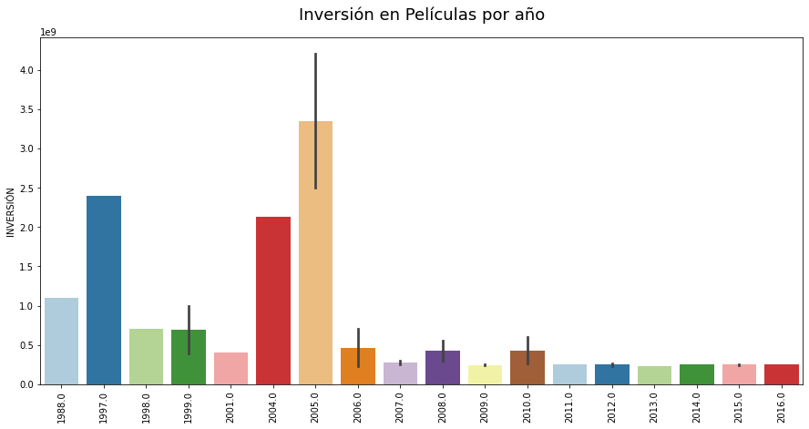

RESUMEN METADATA 1988-2016
36124214
Likes en Facebook
6,43
Promedio IMDb
4916
Películas
Películas cuyo género se incluye “Drama”
~52%
Géneros más frecuentes de películas
Inversión en producción de películas por año

Slide 6
Análisis
Exploratorio
‹#›

Slide 7
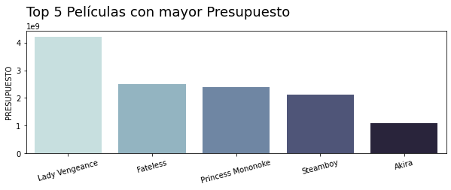
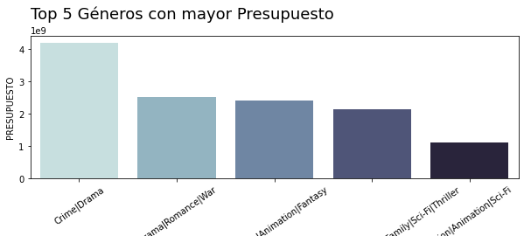
1.¿Cuáles son las 5 películas que han tenido más presupuesto y más ganancias?
Los gráficos de la derecha, nos muestran que:
Para evaluar los factores que inciden en el éxito de una película y por ende en la obtención de ganancias, no necesariamente se debe hacer una gran inversión en el presupuesto de producción.
A mayor inversión presupuestaria mayor aceptación (mayor cantidad de Likes). El género de películas que mayor presupuesto invierte son las de ciencia ficción y fantasía. ¿Existe una relación entre presupuesto y género? Según el cuadro de correlación no la tienen por lo menos no directamente. El género Drama es el qué menos inversión realiza en sus producciones. James Cameron es el director que más presupuesto invierte en sus películas. El género Terror es más consumido que el Drama. Las películas de género Criminal son las de mayor duración. Las películas de menor presupuesto tienden a ser de menor duración.

Slide 8
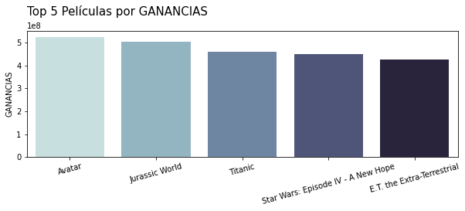
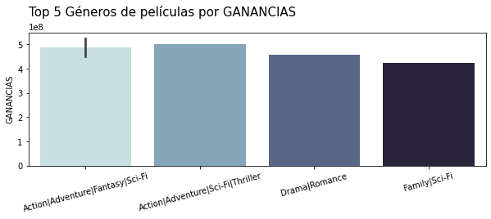
1.¿Cuáles son las 5 películas que han tenido más presupuesto y más ganancias?
Los gráficos de la derecha, nos muestran que:
Para evaluar los factores que inciden en el éxito de una película y por ende en la obtención de ganancias, no necesariamente se debe hacer una gran inversión en el presupuesto de producción.
A mayor inversión presupuestaria mayor aceptación (mayor cantidad de Likes). El género de películas que mayor presupuesto invierte son las de ciencia ficción y fantasía. ¿Existe una relación entre presupuesto y género? Según el cuadro de correlación no la tienen por lo menos no directamente. El género Drama es el qué menos inversión realiza en sus producciones. James Cameron es el director que más presupuesto invierte en sus películas. El género Terror es más consumido que el Drama. Las películas de género Criminal son las de mayor duración. Las películas de menor presupuesto tienden a ser de menor duración.

Slide 9
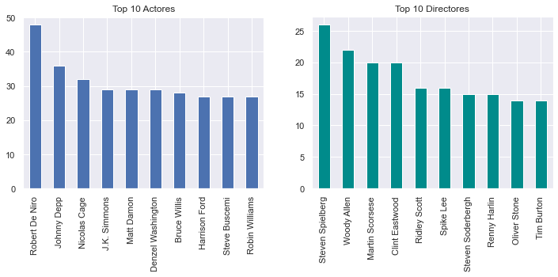
Top 10 de Actores y Top 10 de Directores
Los gráficos que se muestran a continuación, nos indican que el actor que ha hecho más películas en los últimos tiempo ha sido Robert de Niro y ell director que más películas dirigió fue Steven Spielberg

Slide 10
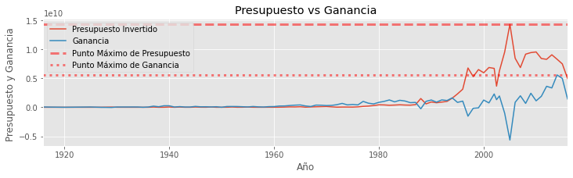
2.¿Existe una relación directa entre el presupuesto invertido y la ganancia de una película a lo largo de los años?
En el siguiente gráfico podemos ver que a lo largo de los años, hasta 1990 aproximadamente, el presupuesto invertido era el mismo que las ganancias. A partir de 1990 podemos decir que las ganancias fueron menores que el presupuesto invertido. Algo que nos llama la atención.

Slide 11
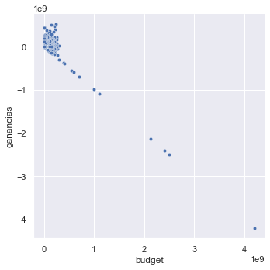
4.¿Invertir más dinero en la producción de una película garantiza mayores ganancias?
El siguiente gráfico correlaciona el presupuesto con las ganancias que tuvieron las películas, como podemos ver invertir más dinero en una película no garantiza mayor ganancia.
La media del presupuesto para la mayoría de las películas estrenadas en los últimos años muestra que la mayoría obtiene ganancias y son muy pocas las que con una gran inversión han tenido pérdidas.

Slide 12
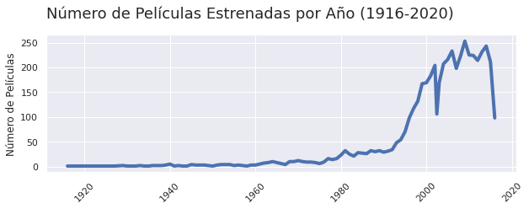
5.¿A medida que pasan los años aumenta la cantidad de estrenos de películas?
Vemos que a lo largo de los años se estrenaba la misma cantidad de películas, pero entre 1990 y 2002 hubo un crecimiento exponencial en estrenos, y desde ahí hubo picos.
Podemos visualizar la curva y picos entre el total de estrenos a través de los años.

Slide 13
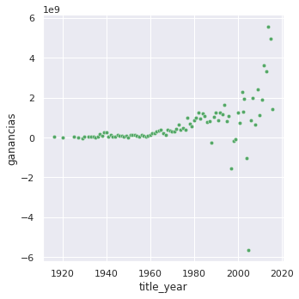
6.¿Ha aumentado el número de ganancias en la industria cinematográfica?
Sí, a partir de los años 80's comienza a verse un incremento en las ganancias, teniendo un pico a partir del 2000 y disparándose en el 2016 al 2020.

Slide 14
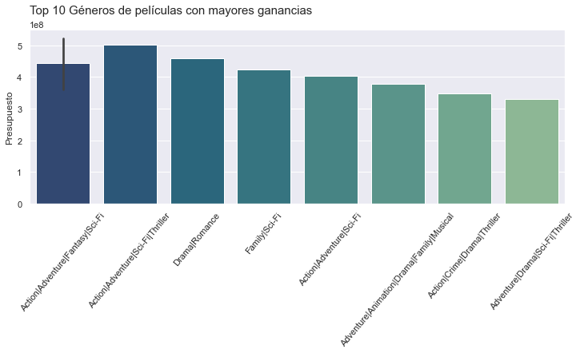
7.¿Qué género de película requiere menor presupuesto de producción y deja más ganancias?
El género de películas que muestra menor presupuesto y que es el quinto en ganancias es Family/Sci-Fi

Slide 15
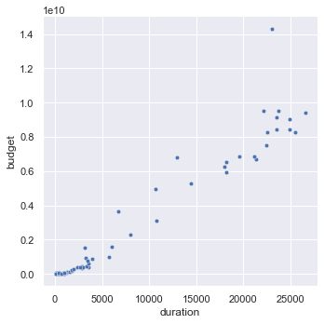
8.¿A mayor duración de una película mayor presupuesto invertido?
Respecto a las dos últimas gráficas (Top 10 Géneros de películas con mayor duración y Top 10 Géneros de películas con mayor presupuesto) se puede inferir que no necesariamente una película con mayor duración requiera un mayor presupuesto ya que en el top 5 de películas que más tiempo de duración tienen son las de crimen/drama/thriller mientras que el género que mayor presupuesto registra es Acción/aventura/fantasía/Sci-Fi

Slide 16
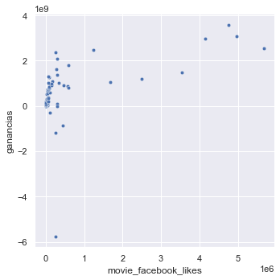
9. ¿A mayor Likes más ganancias?
Según la gráfica que se muestra a continuación, podemos ver que la cantidad de Likes influyen en las ganancias obtenidas.

Slide 17
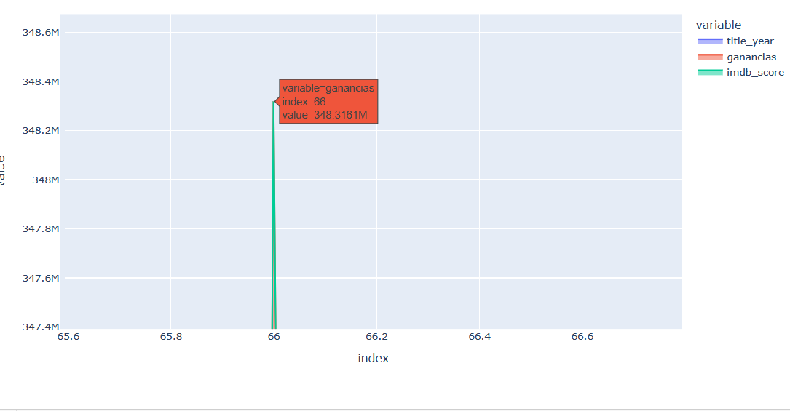
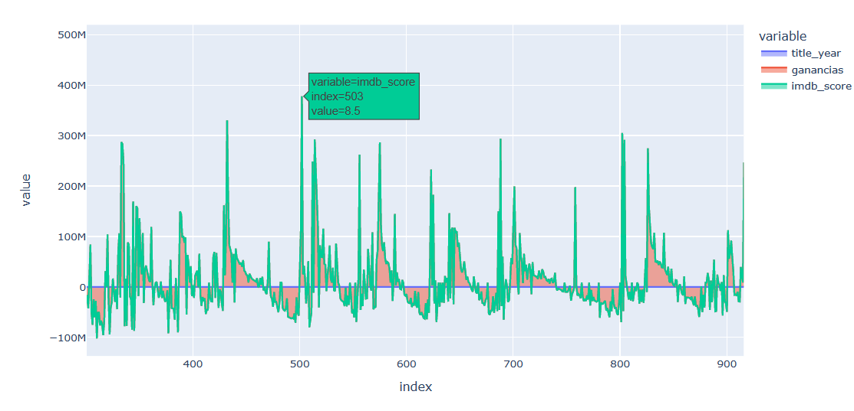
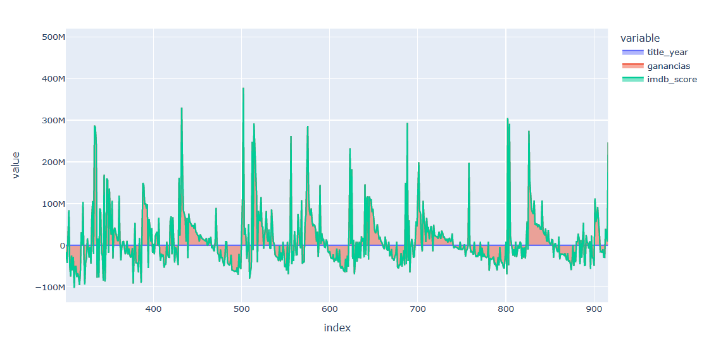
10. ¿A mayor IMDb Score más ganancias?
Según las gráficas que se muestran a continuación, podemos ver que el IMDb Score no necesariamente incide sobre las ganancias de las películas, podemos ver in IMDb Score Alto y la película ha dado pérdida. (Se muestran algunos datos de Gráfico Dinámico)

Slide 18
INSIGHTS &
RECOMENDACIONES
‹#›

Slide 19
Ganancias:
Para obtener ganancias no es requerido una alta inversión en cuanto a presupuesto se trata.
Es importante considerar vender la película a nivel global para obtener mayores ingresos.
El IMBD score si bien es importante no necesariamente implicará obtener ganancias.
La difusión en RRSS por parte de la Audiencia a través de Likes en Facebook, incide en las ganancias obtenidas.
Recomendaciones:
Hacer el filme con traducción a múltiples lenguajes
Pros
Facilitará la venta del filme a nivel global.
Cons
Requerirá mayor inversión y solicitud de permisos para que sea posible su venta en cada país.
El género de películas que mayor ganancias han obtenido son las de ciencia ficción y fantasía.
Pros
Tiene un mercado muy amplio y puede ser vista por audiencias de todas las edades y a nivel global por el tipo de historia puede facilitar la venta en países de diversas culturas y religiones.
Cons
Este tipo de películas son bastante competitivas ya que hay bastantes en el mercado, realizarla requerirá una muy buena administración del presupuesto para que la calidad corresponda con la calidad esperada por la audiencia. Los efectos especiales son costosos pero bien lograda puede ser un éxito total.
INSIGHTS & RECOMENDACIONES
‹#›

Slide 20
Recomendaciones:
Invertir en difusión de películas en RRSS
Pros
Podrá hacer un mejor análisis sobre que países podrá vender el filme
Conseguirá entender que escenas pueden ser incluidas para ciertos países y cuales no que afecten sensibilidades.
La inversión será mucho menor
La propagación de la información será mucha más rápida
Podrá analizar el sentimiento de la audiencia desde el inicio de su producción.
Cons
No asegurará éxito taquillero
Puede haber desinformación
La predicción podría no tener la exactitud deseada
Invertir en Películas de Acción, Aventura, Fantasía y Ciencia Ficción
Pros
Son las más elegidas por la audiencia
Podrían ser repetidas por la misma audiencia
Permiten hacer sagas de películas o una segunda parte (Precuelas/Secuelas/Sagas)
Cons
La inversión es más alta ya que requieren mayor tecnología.
El riesgo de que no cubra las expectativas de la audiencia es mayor.
INSIGHTS & RECOMENDACIONES
‹#›

